Slide 1

Distribucija i potrošnja električne energije
STRUKTURA ELEKTROENERGETSKOG SISTEMA

Slide 2
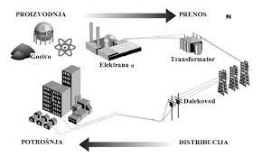
ELEKTROENERGETSKI SISTEM
Elektroenergetski sistem je složen, dinamički sistem velike dimenzionalnosti, čija je prevashodna funkcija da sigurno, pouzdano i ekonomično snabdijeva potrošače dovoljnim količinama kvalitetne električne energije.

Slide 3

ELEKTROENERGETSKI SISTEM
Sa aspekta osnovne tehnološke funkcije EES se deli na sledede podsisteme:
  proizvodni
  prenosni
  distributivni
  potrošački podsistem

Slide 4
Proizvodni podsistem
Proizvodnju čine elektrane, koje različite oblike primarne energije (hemijska, nuklearna, potencijalna energija vode, kinetička energija vjetra,...) pretvaraju u električnu energiju.
Elektrane imaju zadatak da u svakom trenutku zadovolje potrebe potrošača za električnom energijom i da obezbijede neophodan nivo rezerve za slučaj ispada pojedinih kapaciteta ili za slučaj nepredviđenih zahtjeva od strane potrošača.

Slide 5
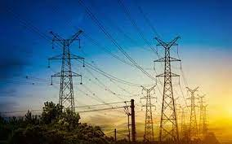
Podsistem prenosa
Podsistem prenosa ima ulogu da električnu energiju velikih snaga prenese od izvora do veoma udaljenih oblasti.
Ovi sistemi se sastoje od visokonaponskih vodova i kablova, transformatora i druge opreme.

Slide 6
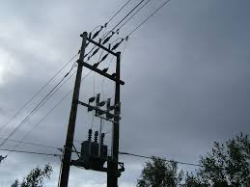
Podsistem distribucije
Podsistem distribucije čine elektroenergetske mreže koje vrše raspodjelu električne energije od krajnjih tačaka prenosa do potrošačkih centara i samih potrošača.

Slide 7
Podsistem distribucije
Elektrodistributivni sistem (EDS) je skup međusobno povezanih elektroenergetskih mreža čija je funkcija da unutar pripadne teritorije omoguće raspodjelu i distribuciju električne energije od napojnih tačaka sistema (transformatorske stanice na granici prenos/distribucija) do praga pojedinačnih ili grupnih potrošača.

Slide 8
Podsistem distribucije
U samoj realizaciji strukture i funkcionisanju EDS, osnovni značaj imaju potrošači električne energije.
Poznavanje karakteristika konzuma i svih njegovih potrošača, u prošlosti, sadašnjosti i budućem razvoju, osnova su za sve aspekte izučavanja i realizacije EDS.

Slide 9
Podsistem distribucije
EDS najčešće sadrže i elektrane, locirane u blizini potrošačkog područja i priključene na neku od mreža EDS-a. To su tzv. distribuirani izvori električne energije, koji dominantno pripadaju grupi obnovljivih izvora i kategoriji malih elektrana (mE - snage ispod 10 MW).
Osnovna karakteristika savremenih EDS je prisustvo distribuiranih izvora električne energije.

Slide 10
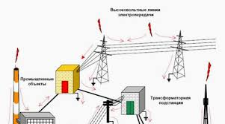
Podsistem distribucije
Ukoliko EDS ne sadrži elektrane, odnosno distribuirane izvore električne energije onda je to pasivna mreža, u okviru koje figurišu mreže različitih naponskih nivoa iz skale distributivnih napona (0.4, 10, 20, 35 i 110 kV - po našim Standardima).

Slide 11
Podsistem distribucije
Prema istraživanjima u svijetu udio EDS u ukupnim investicijama u EES su od 30% pa i do 50%.
Najčešće, oko trećine investicija odlazi na elektrane, trećina na prenosnu mrežu i trećina na distribuciju.
S druge strane, EDS dominantno utiču na pouzdanost napajanja krajnjih potrošača. Ovaj uticaj se ocjenjuje do 80%, dok elektrane i prenosna mreža utiču sa svega oko 20%.

Slide 12
Podsistem potrošnje
Podsistem potrošnje je složena cjelina koju čini veliki broj raznorodnih prijemnika.
Zahtjevi ovog podsistema su promjenljivi, kako u toku dana tako i tokom godine, pa je EES dužan da praktično trenutno prati promjene potrošačkog podsistema (konzuma).
Svi kapaciteti u EES moraju se dimenzionisati prema maksimalnom opterećenju (maksimalnoj snazi) konzuma koje traje veoma kratko (npr. jedan h u toku godine).

